Slide 1
Гибкие методологии. Lean
Семинар 4.

Slide 2
План на сегодня:
Повторение: VSM-карта
Групповое решение и обсуждение кейса 1
Групповое решение и обсуждение кейса 2
Quiz!
Домашнее задание

Slide 3
​​VSM-карта
(Карта потоков создания ценности / Value stream mapping)
Notes:
Перед проведением кейсов давайте вспомним основной инструмент для внедрения Lean SoftwareDevelopment – VSM-карта (Карта потоков создания ценности / Value stream mapping).
Поток создания ценности – последовательность шагов, осуществление которых необходимо для того, чтобы предоставить продукт или услуги пользователям.

Slide 4
Создание карты потока ценности делится
на 3 блока:
Производственный или процессный поток
Информационный или коммуникационный поток
Timeline и расстояния
Lead time – время ожидания
Cycle time – продолжительность цикла
Notes:
Создание такой карты потока ценности делится на 3 блока:
Производственный или процессный поток — традиционная блок-схема, в которой слева направо фиксируется путь создания ценности продукта. Если кроме основного процесса существуют дополнительные или вспомогательные, они наносятся под основным. Таким образом основные задачи отделяется от второстепенных.
Информационный или коммуникационный поток — в верхней части карты потока создания ценности стрелками изображаются потоки информации, которые происходят параллельно с разработкой продукта. Учитывается и формальный и неформальный обмен данными. Информационные потоки наносятся на карту в свободной форме, так, как они протекают в действительности.
Timeline и расстояния — линии, которые рисуются в нижней части карты. Линия времени делится на верхнюю и нижнюю части. Сверху отображается Lead time — время ожидания. Снизу наносится продолжительность цикла – Cycle time.
Cycle Time – это время, которое тратится на весь внутренний процесс (сборка и т.п.), а Lead Time – это время, требуемое на весь процесс, т.е. от получения заказа клиента и до доставки конечного продукта.
Под линией времени может находиться еще одна линия, в самом низу, показывает расстояния, по которым продукт или персонал движутся внутри процесса.

Slide 5
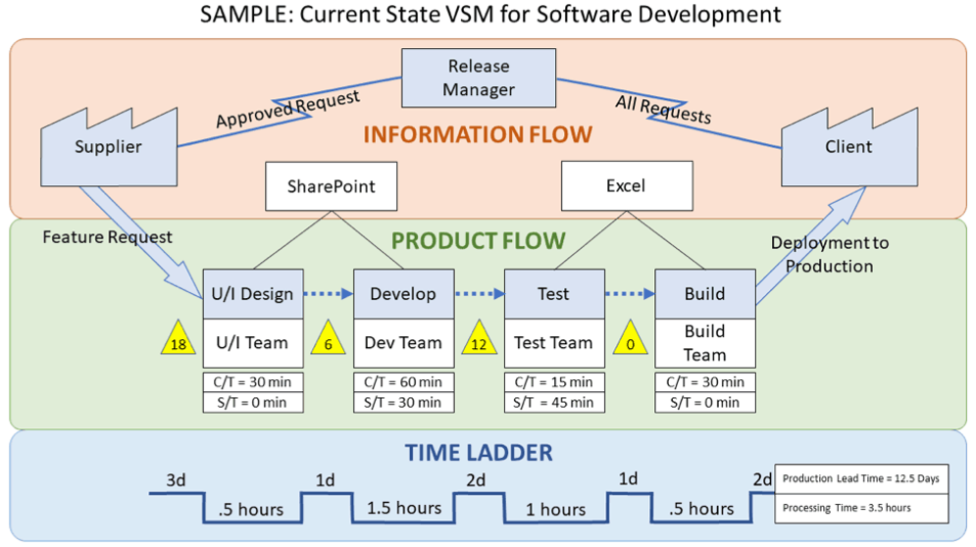

Slide 6
Где рисовать карты VSM
Lucidchart (https://www.lucidchart.com/pages/)
Atlassian (https://www.atlassian.com/software/confluence)
SmartDraw (https://www.smartdraw.com/)
Creately (https://creately.com/)
Visual Paradigm (https://www.visual-paradigm.com/)
EdrawMax (https://www.edrawsoft.com/edraw-max/)

Slide 7
Где рисовать карты VSM
Для упрощения работы на семинаре в рамках сегодняшних кейсов вы можете нарисовать карты VSM в:
Visual Paradigm (онлайн-версия): https://online.visual-paradigm.com/app/diagrams/#diagram:proj=0&type=ValueStreamMapping&width=11&height=8.5&unit=inch
Draw.io

Slide 8
Кейс 1. Работа в группах
Вы работаете в команде проекта по внедрению автоматизированной системы бюджетирования в компании на базе программного обеспечения SAP. Ваша основная задача - внедрить новую систему с минимальными потерями времени обработки данных. Вы приступили к изучению процессов формирования ежегодного бюджета компании и увидели следующую картину: Ежегодно финансовый отдел формирует бюджет компании. Вся процедура формирования, утверждения финального бюджета и доведения его до сведения заинтересованных сторон занимает 5 месяцев.
Сначала финансовый отдел направляет письмо во все подразделения компании с просьбой предоставить данные по предстоящим расходам на следующий год. В запрос вкладывается Excel-файл. Каждое подразделение заполняет данный файл и отправляет его обратно. Специалист финансового отдела открывает каждое письмо и переносит данные в свой Excel-файл. Так как таких подразделений в компании много, на это уходит около 2-х месяцев.
Затем в течение следующего месяца второй специалист финансового отдела переносит данные из этого Excel-файла в специальную форму бюджета (тоже Excel-файл).
Данный файл с бюджетом компании многократно пересматривается и утверждается Советом директоров компании в течение месяца.
После утверждения третий специалист финансового отдела должен проинформировать каждое подразделение об утверждённом бюджете в разрезе только тех статей, которые касаются конкретное подразделение. Для этого он вырезает статьи каждого подразделения и направляет эти данные в виде Excel-таблички. На это уходит ещё месяц.

Slide 9

Кейс 1. Работа в группах
Задание
Нарисуйте VSM-карту с отражением информационного, производственного потока и Timeline всех описанных процессов.
Найдите потери и классифицируйте их в соответствии с изученным на лекции материалом.
Дайте предложения, как исключить эти потери.
Нарисуйте новую VSM-карту процессов в соответствии с вашими предложениями.
15 мин

Slide 10
Кейс 1. Общее обсуждение
Задание
Нарисуйте VSM-карту с отражением информационного, производственного потока и Timeline всех описанных процессов.
Найдите потери и классифицируйте их в соответствии с изученным на лекции материалом.
Дайте предложения, как исключить эти потери.
Нарисуйте новую VSM-карту процессов в соответствии с вашими предложениями.
10 мин
Notes:
10 минут на обсуждение решений каждой группы

Slide 11
Кейс 2. Работа в группах
Вы с командой работаете над совершенствованием уже созданной мобильной игры. В вашей команде есть очень активный разработчик, который настолько увлекается процессом, что достаточно часто делает даже больше, чем хочет заказчик. Он это демонстрирует заказчику, который говорит, что это крутые фичи, но платить за них он не готов. Из-за такого подхода на выполнение каждой поставленной задачи у этого разработчика уходит на пару дней больше, чем изначально закладывается по срокам. Этот изобретатель входит в команду разработчиков, помимо которых в проекте ещё задействованы дизайнеры и аналитики.
Руководитель команды разработчиков получает задачи от заказчика в Telegram-чате, затем транслирует поставленные задачи разработчикам в почте. Разработчики очень часто используют в своём общении с дизайнерами WhatsApp-группы, где ставят задачи и обсуждают готовые дизайн-проекты отдельных компонентов мобильной игры. И разработчикам, и дизайнерам часто приходится коммуницировать с аналитиками, например, получать от них различную информацию касательно компаний-конкурентов (различные новые внедрённые фишки, информация о монетизация игр конкурентов за счёт определённых доработок и т.д.) – вся коммуникация и обсуждение проходит в Telegram-группах.

Slide 12
Кейс 2. Работа в группах
По времени всё это делается достаточно быстро, только очень часто бывает так, что кто-то что-то забыл сказать или отправить, а это, в свою очередь, влияет на корректность исполнения поставленных задач со стороны заказчика. Пользователи мобильной игры стали часто жаловаться и писать негативные отзывы. Заказчик накладывает штрафы за кривой код, баги и различные другие ошибки, которые стали в последнее время очень серьёзно влиять на работу мобильной игры. Вам нужно срочно понять, что не так, и как исправить ситуацию.
Задание
Нарисуйте VSM-карту с отражением информационного, производственного потока и Timeline всех описанных процессов.
Найдите потери и классифицируйте их в соответствии с изученным на лекции материалом.
Дайте предложения, как исключить эти потери.
Нарисуйте новую VSM-карту процессов в соответствии с вашими предложениями.
15 мин

Slide 13
Кейс 2. Общее обсуждение
Задание
Нарисуйте VSM-карту с отражением информационного, производственного потока и Timeline всех описанных процессов.
Найдите потери и классифицируйте их в соответствии с изученным на лекции материалом.
Дайте предложения, как исключить эти потери.
Нарисуйте новую VSM-карту процессов в соответствии с вашими предложениями.
10 мин

Slide 14
Дополнительный кейс. Работа в группах
Вы работаете над проектом по разработке сайта для автосервиса. Заказчик представляет, каким должен получиться продукт и уже написал техническое задание. Тем не менее, заказчик постоянно на связи и вносит какие-то новые дополнения и изменения в техническое задание. Пока заказчик не утвердит финальное техническое задание, Вы не можете приступить к разработке, а время идёт. Заказчик просит весь процесс разработки детально документировать. На вопрос «зачем?» он ответить не смог, но попросил всё же исполнить своё пожелание. Вы приступили к разработке сайта. В процессе разработки заказчик часто меняет ответственного специалиста, который коммуницирует с вашей командой по вопросам разработки, что, порой, существенно тормозит различные процессы согласования.
В итоге происходит серьёзная задержка на проекте, информация доходит до генерального директора автосервиса, он не доволен процессом разработки и вызывает Вашу команду для выяснения причин. Он хочет разобраться, в чём проблема и почему разработка достаточно простого сайта так долго длится, услышав точку зрения своих подчинённых.

Slide 15
Дополнительный кейс. Работа в группах
Задание
На встрече с генеральным директором автосервиса Вам необходимо сформулировать, какие виды потерь у вас присутствуют в настоящее время на проекте и как от них можно избавиться, возможно применив одну из гибких методологий или фреймворков.
15 мин

Slide 16
Дополнительный кейс. Общее обсуждение
Задание
На встрече с генеральным директором автосервиса Вам необходимо сформулировать, какие виды потерь у вас присутствуют в настоящее время на проекте и как от них можно избавиться, возможно применив одну из гибких методологий или фреймворков.
10 мин

Slide 17
Quiz!
Notes:
ссылка на аналог кахута: https://quizizz.com/admin/quiz/623dd1b34b58b2001ee2f20e

Slide 18
Ваши вопросы?

Slide 19
Домашнее задание
Проанализируйте свою личную повседневную работу в компании или работу одного из отделов в вашей компании на предмет наличия потерь.
Нарисуйте VSM-карту.
Найдите потери и классифицируйте их в соответствии с изученным на лекции материалом.
Подумайте, как можно исключить эти потери, и нарисуйте новую VSM-карту в соответствии с вашими предложениями.
Для выполнения домашнего задания вы можете использовать все рекомендованные на семинаре программы для рисования VSM-карты. В качестве выполненного домашнего задания необходимо приложить скрин или pdf-файл с VSM-картой и ответом на поставленные в задании вопросы.

Slide 20



Рефлексия
Семинар 4. Гибкие методологии
Был урок полезен вам?
Узнали вы что-то новое?
Что было сложно?
Notes:
Вы можете сами менять вопросы! Попросите студентов ответить голосом или отписаться в чате.

